Slide 1
Základní škola a Mateřská škola, Šumná, okres Znojmo OP VK 1.4 75022320 Tematický celek: prvouka pro 1.stupeň ZŠ Ústecký kraj VY_03_INOVACE _32_16 Mgr. Hana Slabá Anotace: stručný popis výstupu Metodika: prezentace slouží k předvedení na interaktivní tabuli

Slide 2
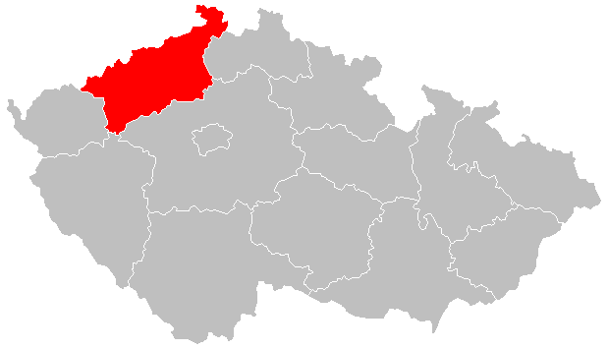
Ústecký kraj
Rozloha:5 335 km²
Počet obyvatel:854 011
Hustota zalidnění: 158 obyvatel/km²
Nejvyšší bod: Klínovec 1244m
Znak kraje
Krajské město Ústí nad Labem

Slide 3
Průmysl
Zemědělství (Litoměřicko, Lounsko), oblasti průmyslové (pánevní oblast) oblasti hornaté (Krušné hory, České středohoří, Doupovské hory).
Na území se nacházejí vydatná ložiska hnědého uhlí (Chomutovsko-mostecká hnědouhelná pánev). V blízkosti uhelných povrchových dolů se nacházejí největší české uhelné elektrárny .

Slide 4
Průmysl
Významně je zastoupen průmysl chemický, výroba polymerů, amoniaku, vodíku, kyslíku, motorových paliv, topných olejů.
Potravinářský (výroba pracích a čisticích prostředků, zubních past, kosmetiky, jedlých tuků a olejů a motorové bionafty). Lovosice - výroba umělých hnojiv a viskózových vláken.
Žatecko je charakteristické pěstováním chmele.

Slide 5
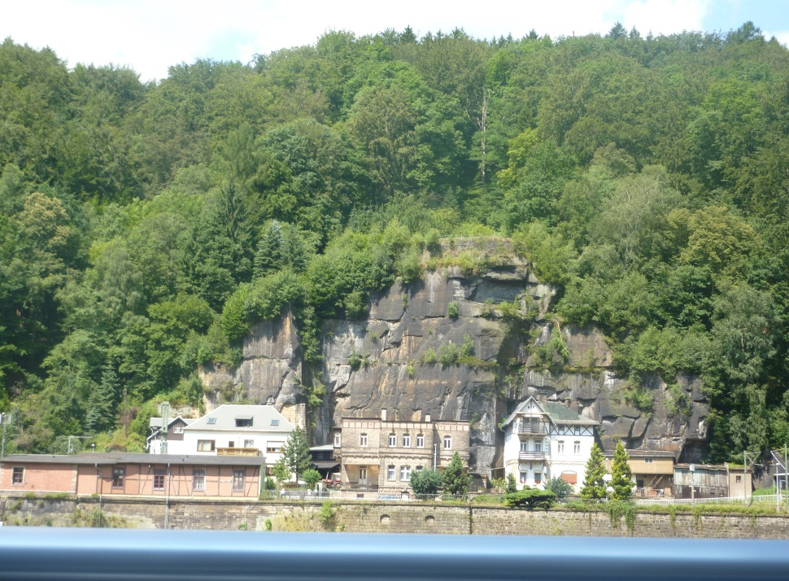
Příroda
Ve vnitrozemí vyniká sopečné České středohoří s nejvyšším vrcholem Milešovkou. Místo, kde Labe u Hřenska opouští české území, je naopak nejnižším bodem republiky (115 m).

Slide 6
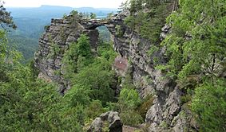
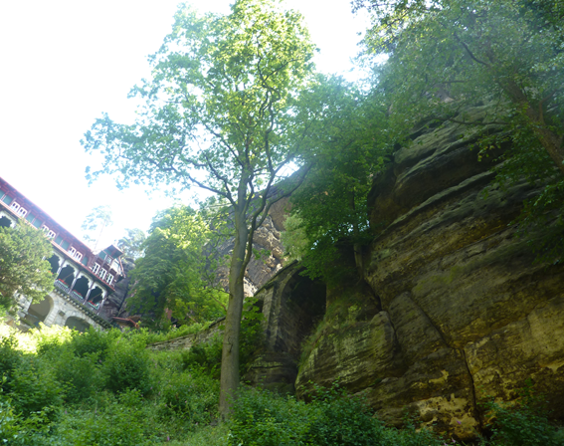
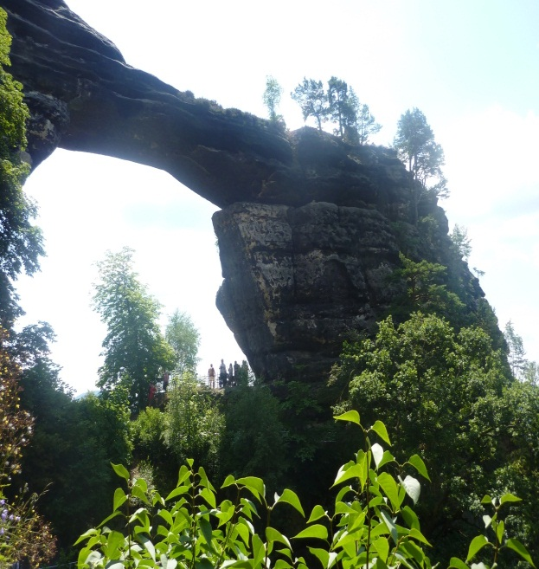
Příroda
Nejdůležitějším chráněným územím je Národní park České Švýcarsko, zahrnující část Labských pískovců. V kraji jsou i další chráněné krajinné oblasti, přírodní parky a maloplošná chráněná území.

Slide 7
Vodstvo
Délka toku:1154 km
Většinu území kraje odvodňuje Labe, jehož nejvýznamnějšími přítoky v kraji jsou Ohře a Ploučnice.

Slide 8
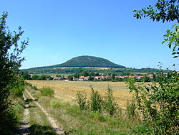
Památky :
Památník Terezín
Hora Říp

Slide 9
Úkoly
1.Složte z novin loďku, nebo parník.
2.Namalujte námořníka .
3.Co znamená zkratka SETUZA ?
4.Kam odtéká řeka Labe, do kterého moře ?
5.Která hudební skupina pochází z Ústeckého kraje ?
HOTOVO – máš všechno, tak máš jedničku!

Slide 10
Zdroje :
Znak : http://upload.wikimedia.org/wikipedia/commons/thumb/9/92/Usti_nad_Labem_Region_CoA_CZ.svg/90px-Usti_nad_Labem_Region_CoA_CZ.svg.png
Mapa : http://upload.wikimedia.org/wikipedia/commons/thumb/8/89/2004_Ustecky_kraj.PNG/240px-2004_Ustecky_kraj.PNG
Vodstvo : http://upload.wikimedia.org/wikipedia/commons/thumb/f/f7/Soutok_labe-ohre.jpg/500px-Soutok_labe-ohre.jpg
Příroda : autor : Hana Slabá , foto z vlastního alba ,panasonis
Památky : http://upload.wikimedia.org/wikipedia/commons/thumb/f/f8/Ctin%C4%9Bves%2C_%C5%98%C3%ADp_a_obec.jpg/250px-Ctin%C4%9Bves%2C_%C5%98%C3%ADp_a_obec.jpghttp://upload.wikimedia.org/wikipedia/commons/thumb/0/0e/Terezin_CZ_Ater95.jpg/120px-Terezin_CZ_Ater95.jpg

